Slide 1
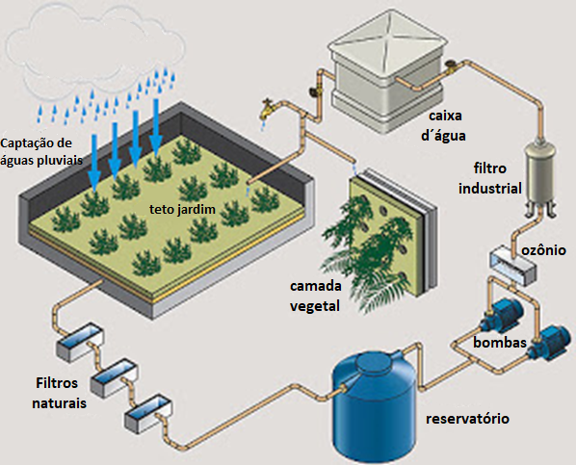
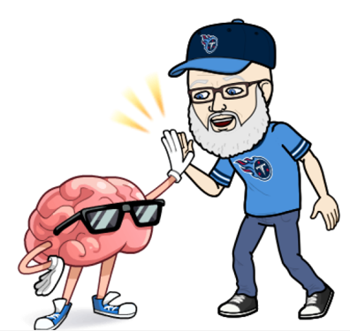
Projeto de uma instalação de bombeamento básica
Ao longo desse curso:
além da consciência ecológica, desenvolva sua criatividade
e melhore sua inteligência!

Slide 2
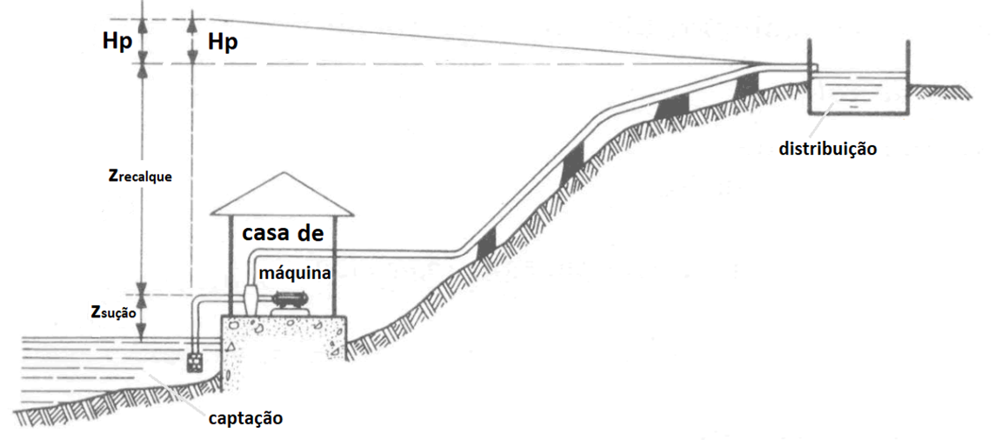
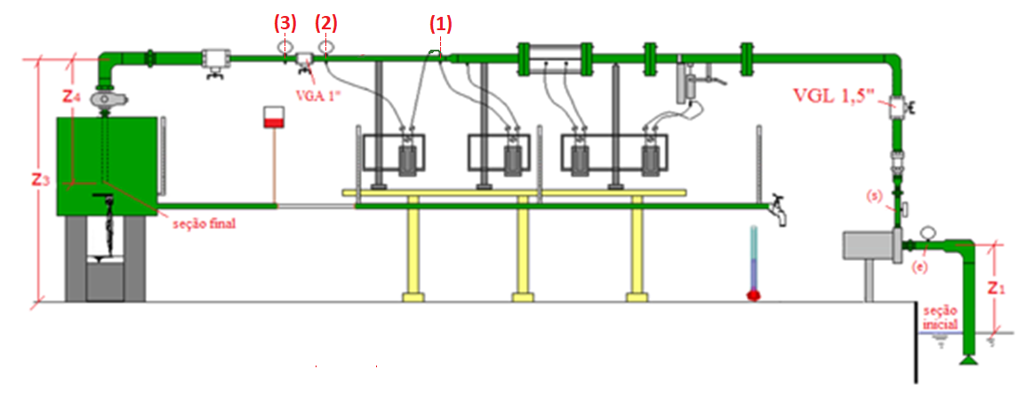
Estudando as etapas desses projetos de bombeamento!

Slide 3
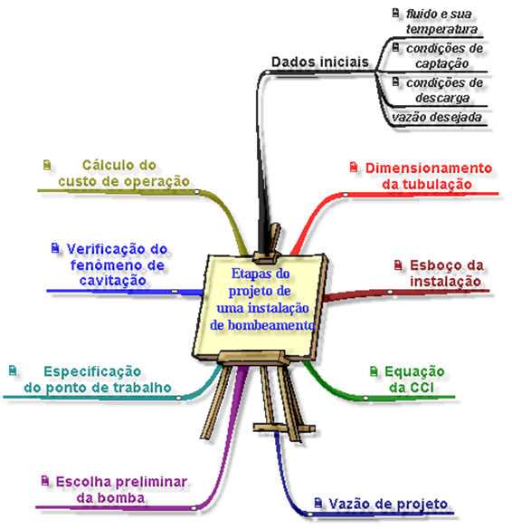
O professor Pier sempre afirmou: “as mais recentes descobertas das neurociências mostram que a inteligência pode ser aprendida, e que esse fato não se dá durante as aulas, mas no momento de estudo individual extraescola!
aplicação

Slide 4
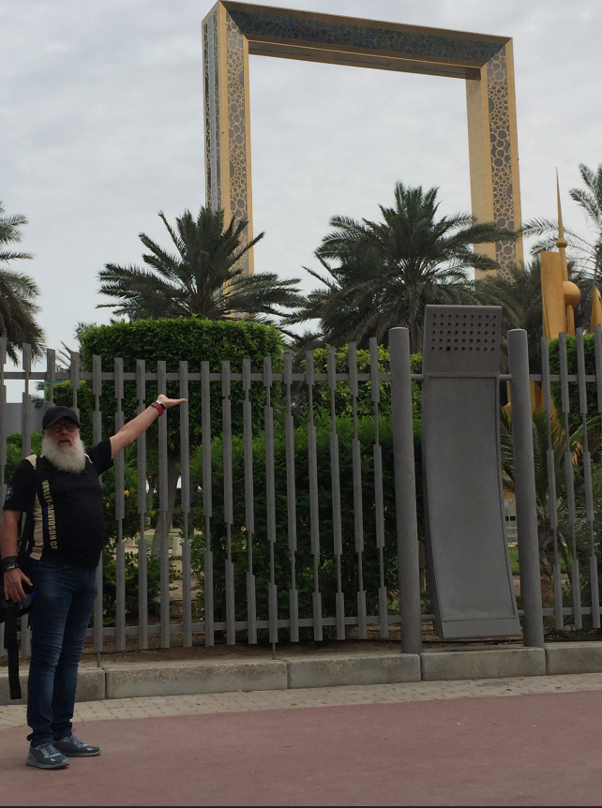
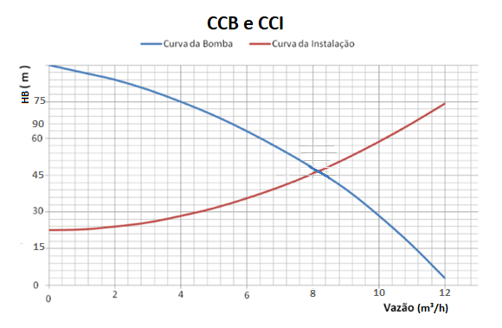
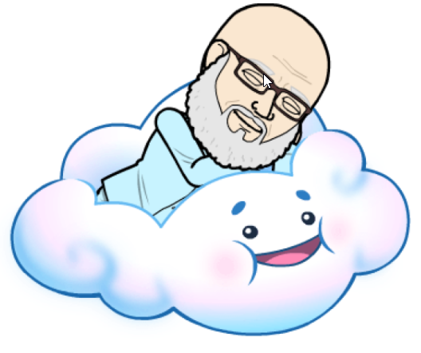
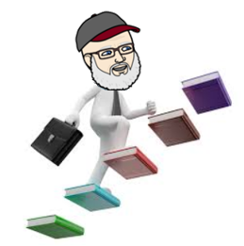
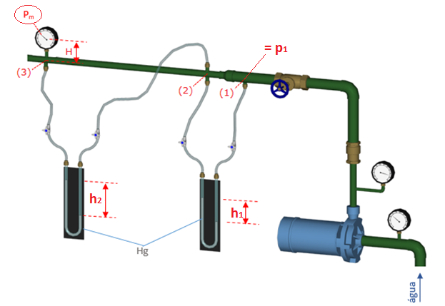
Ao ter escolhido esse curso, terá a oportunidade de ampliar a inteligência!
Já que irá desenvolver sua competência de ser autodidata!
Se tornando protagonista do processo de aprendizagem.

Slide 5
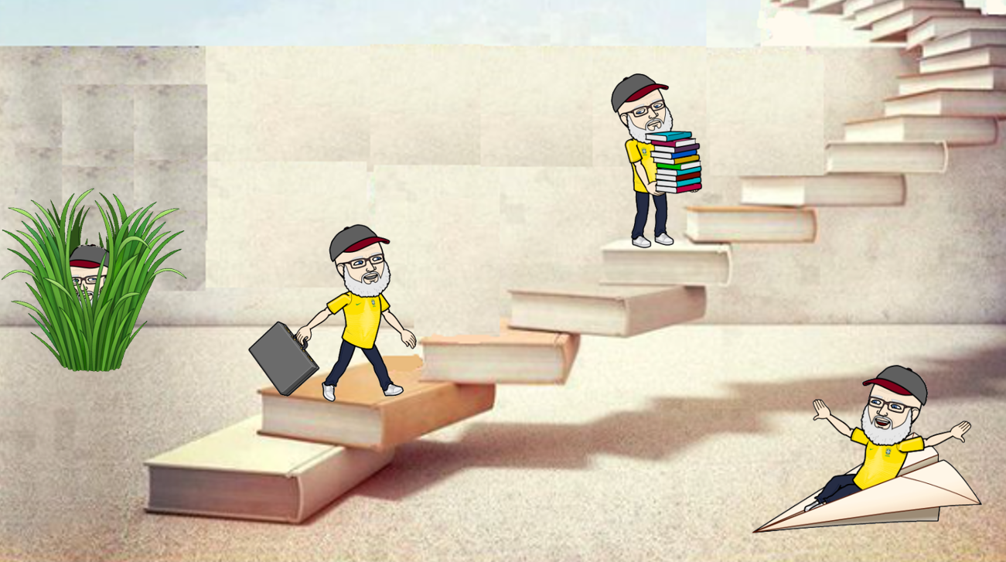
Para exercitar sua inteligência e melhorá-la resolva os problemas propostos!
Dúvidas devem ser enviadas a raimundo.ignacio@escoladavida.eng.br
Como estudante aprenderá a estudar melhor e se tornará mais inteligente, mais criativo e mais culto.
E isto deve ser feito pouco a pouco e em todos os dias.

Slide 6
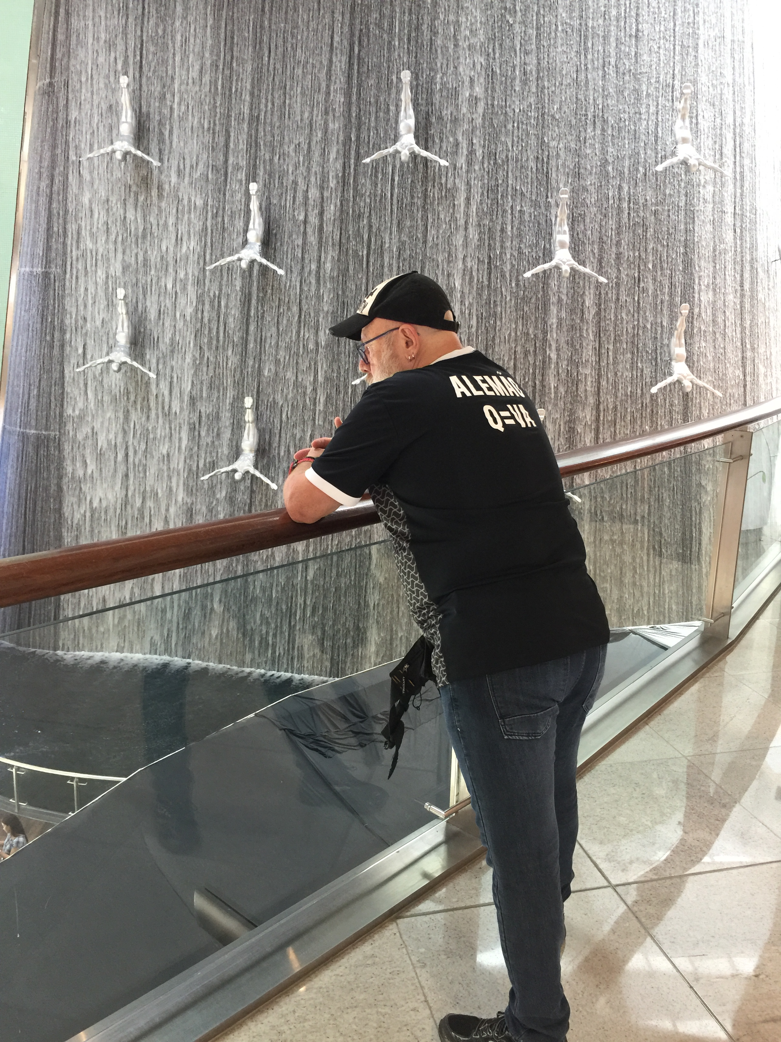
Programa do curso
Lewis Carroll
ALICE NO PAÍS DAS MARAVILHAS
Tradução de Clélia Regina Ramos
Se não sei para onde vou qualquer caminho serve!

Slide 7
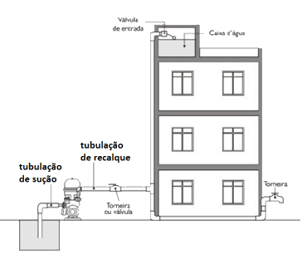
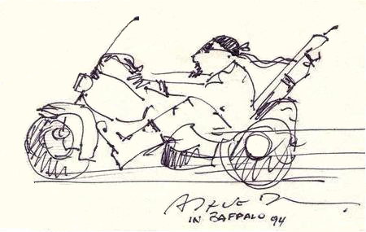
Sugiro que seja concluído em 10 semanas, em cada semana estude 5 dias com uma dedicação de cerca de 50 minutos por dia...lembre é uma sugestão.
No intuíto de se estabelecer um caminho, apresento mais um exemplo do que estudaremos.
INSTALAÇÃO DE RECALQUE
NESSE CASO
Homenagem a Wilton Azevedo

Slide 8
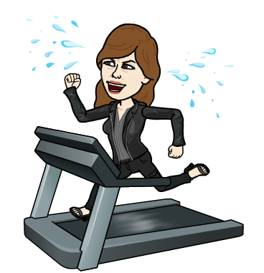
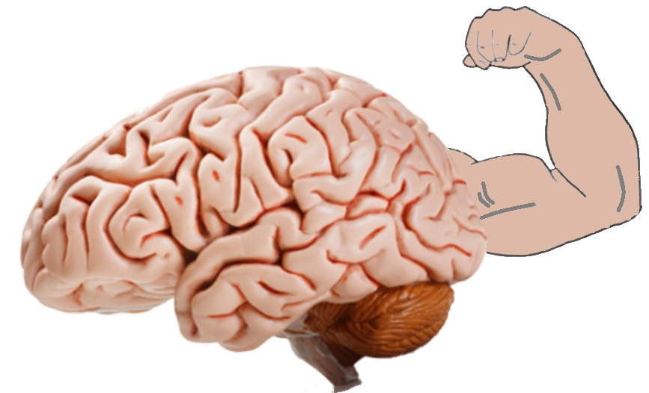
Apesar da sugestão, respeite seu ritmo, mas o importante, é estudar um pouco a cada dia!
comece
sempre
Existindo
ASSIM SEU CÉREBRO ESTARÁ PRATICANDO UMA “MUSCULAÇÃO MENTAL”
E VOCÊ AMPLIANDO SUA INTELIGÊNCIA
PROBLEMA
LEMBRE
SUCESSO
pela mais
difícil!
várias
maneiras
IMPORTANTE
ACREDITAR

